Slide 1
Обзор современных процессоров MIPS
Юрий Панчул
Старший инженер
20 октября 2012 года

Slide 2
Классификация современных процессоров MIPS
«Классические» (но не «исторические») ядра от MIPS Technologies
MIPS M4K, M14K, M14Kc – малый размер, цена, энергопотребление
MIPS 24K, 34K, многоядерный 1004K – эффективность по производительности / милливатт
MIPS 74K, многоядерный 1074K – суперскаляр, высшая производительность
Новое (2012) поколение ядер от MIPS Technologies – Aptiv Generation
microAptiv – продолжает линейку M14K, добавляет DSP
interAptiv – продолжает 1004K, добавляет улучшенный менеджер когерентности
proAptiv – на 60-70% производительнее чем 1074K, дополнительные конвейеры ALU
Ядра от лицензиатов архитектуры MIPS
Ingenic – 32-битное ядро с 8-стадийным конвейером, очень низкое энергопотребление для своего класса
Broadcom, Cavium, NetLogic – высокопроизводительные 64-битные многоядерные сетевые процессоры
Loongson – 64-битный суперскалярный процессор от Академии Наук Китая для применений от ноутбуков с Линуксом до серверов и суперкомпьютеров

Slide 3
«Классические» ядра и новое поколение - MIPS Aptiv
Classic MIPS Products
Aptiv Generation
Family
Highest CoreMark/MHz score reported for any licensable IP core
Leading silicon efficiency in its class
1074K Series
Fused triple-dispatch superscalar OoO CPU
EVA, hi speed FPU
1->6 core versions
74K Series
4.4 CoreMark/MHz
3.5 DMIPS/MHZ
Family
Higher CoreMark/MHz than competing cores in similar die area
Leading performance efficiency in its class
1004K Series
Multi-threaded core,
EVA, low power
higher perf CM & L2$,
1->4 core versions
34K Series
24K Series
3.2 CoreMark/MHz
~1.7 DMIPS/MHZ
Family
Highest CoreMark/MHz score among microcontroller-class cores
Added DSP acceleration and security
M14K Series
DSP enhanced microcontroller and microprocessor core
3.1 CoreMark/MHz
1.57 DMIPS/MHZ

Slide 4
«Классические» ядра MIPS Technologies
Coherent Multiprocessing
20-30% faster than competing ARM cores with same technology
1074K
(1-4 cores)
Max ~1.5GHz
prod (40nm) >12,000 Coremark
10,000 DMIPS
@ 1.25 GHz
Superscalar; 15-stage pipeline >1.5GHz prod, >2.4GHz typ (40nm) >6000 Coremark @ 2.4GHz
74K
1004K
Single threaded performance
Coherent Multiprocessing
34K
24KE
Multi-threading
24K
4K
M4K
M14Kc
4KS
microMIPS advanced code compression & Enhanced MCU Features
M14K
Notes:
Most customers have seen our current product portfolio. This is included to help position where the new 1074K fits into the portfolio, with MIPS now providing coherent multiprocessing options for both our hardware multi-threaded (34K) and superscalar OoO (74K CPU core familes.

Slide 5
Aptiv Cores Span a Broad Application Range
Mobile
Home Entertainment
Networking
Embedded
High-end smartphone & tablet apps processor
High-end DTV/STB/BD processor
Res. Gateway
802.11ac
3G/4G cellular infrastructure
Automotive infotainment
Low-to mid-range apps processor
LTE baseband controller
Mainstream DTV/STB/BD processor
Digital camera
Broadband CPE
Femtocell
Smart gateway
NAS
Auto collision avoidance
Auto powertrain
SATA/RAID/SSD
Touchscreen
SIM/security
GPS
Conditional access
WHDMI
VoIP
MOCA
WLAN
MCU
Industrial
Smart meters
Automotive body/chassis

Slide 6
MIPS M4K, M14K и microAptiv – ядра для микроконтроллеров (M14K = microAptiv)
Same Architecture & ISA
Same Development Tools
M14KEc
Cache Controller
I&D Cache
TLB MMU
I&D SPRAM
M14Kc
+
DSP ASE r2
Enhanced MDU
2-wire Debug
4KEc
M14KE
I&D SRAM I/F
FMT MMU
MPU
Flash Pre-Fetch
+
microMIPS ISA
Reduced Interrupt Latency
Enhanced Debug
AHB-Lite
M14K
M4K
MIPS32, microMIPS 5-stage pipeline 1.57 DMIPS/MHz 2.76 CoreMark/MHz 400MHz, 0.25mm² @ 65LP DSP & SIMD Engines
MIPS32, microMIPS 5-stage pipeline 1.57 DMIPS/MHz 2.76 CoreMark/MHz 250MHz, 0.25mm² @ 90LP Up to 35% code size reduction
MIPS32, MIPS16e 5-stage pipeline 1.5 DMIPS/MHz Low area & power

Slide 7
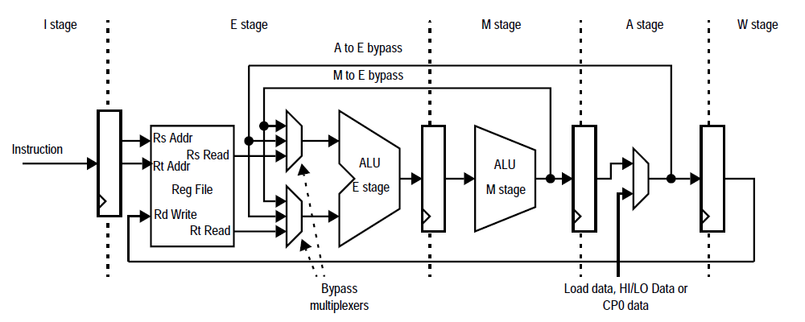
Конвейер M4K напоминает конвейер из учебников
Сверху – конвейер процессора, реализующего подмножество архитектуры MIPS из учебника
David Harris and Sarah Harris. Digital Design and Computer Architecture, 2-nd edition. 2012.
Снизу – конвейер индустриального процессора MIPS M4K
MIPS32® M4K™ Processor Core Software User’s Manual
Сохраняя преемственность от элегантного академического дизайна, индустриальный MIPS M4K оптимизирован по таймингу и содержит много опций

Slide 8
Демо: RetroBSD на Microchip PIC32
RetroBSD – версия Unix для микроконтроллеров Microchip PIC32 на основе ядра MIPS M4K
http://retrobsd.org
Создана Сергеем Вакуленко – сотрудником MIPS Technologies

Slide 9
MIPS 24K – история стабильного успеха
Эффективное ядро средней производительности
Баланс производительности и размера / энергопотребления
8 стадий конвейера (11 стадий в режиме MIPS16e)
Вышло в 2004 году и с тех пор стабильно успешно
Лицензии на использование этого ядра купили более 50 компаний, включая Atheros (куплен Qualcomm), Cisco, Lantiq, Ralink, Toshiba и другие
Гибкая поддержка виртуальной памяти с Translation Lookaside Buffer (TLB)
Вариант MIPS 24Kf поддерживает арифметику с плавающей точкой
Вариант MIPS 24KE поддерживает расширение для DSP
1.47 GHz на процессе 40 nm G TSMC, 1.6 DMIPS / MHz, 2.69 Coremark / MHz, 0.10 mW / MHz, 0.36 mm²

Slide 10
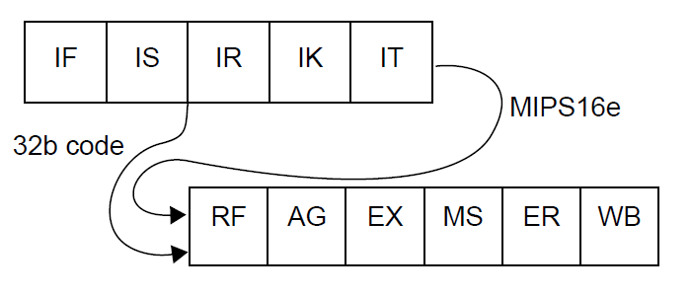
Конвейер MIPS 24K – 8 стадий
Конвейер средней длины
Длиннее, чем у 5-стадийных ядер без предсказателя переходов
Короче, чем у суперскалярных ядер с конвейером в 14 стадий и выше
Предсказатель переходов очень полезен для 8 стадий
Минимизирует сброс конвейера

Slide 11
Демо: Линуксный компьютер за 22 евро на MIPS 24KE
Сделан в Литве
8devices.com
Ralink RT3050
MIPS24KEс
320 MHz
OpenWrt Linux
На сайте компании есть пример робота и станции наблюдения погоды

Slide 12
Демо: Терминал линуксного компьютера с MIPS 24KE

Slide 13
MIPS 34K – многопоточность на одном ядре
Ядро MIPS34K основано на MIPS24K с добавлением многопоточности
Выборка иструкций из памяти происходит для нескольких (до 9) потоков (тредов)
Пока один тред долго ждет, инструкции из других тредов могут проходить через конвейер процессора
Пример ожидания: загрузка данных из памяти, если этих данных нет в кэше, может занимать до 150 циклов и выше
Позволяет повысить производительность системы на 20-40% с очень малым увеличением размеров ядра по сравнению с 24K
При этом значительное повышение производительности требует поддержки операционной системы и возникает не на всех задачах
1.45 GHz на 40 nm G TSMC, 2.97 Coremark / MHz, 1.6 DMIPS / MHz, 0.46 mm², 0.11 mW / MHz

Slide 14
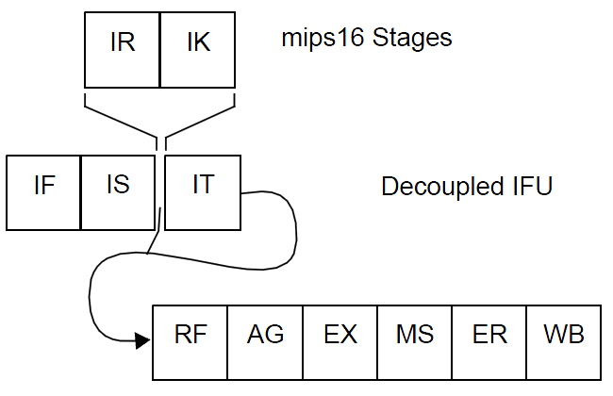
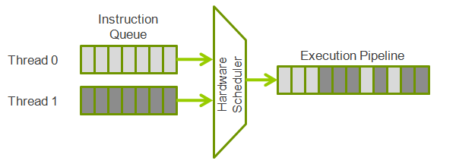
Конвейер MIPS 34K – 9 стадий
Дополнительная стадия конвейера позволяет ядру решать, из какого треда выполнить следущую инструкцию
Решение принимается на основе информации из блока Policy Manager, который может быть модифицирован разработчиком системы на кристалле
Также разработчик может менять блок Inter-Thread Communication Unit (ITC), который служит для эффективного взаимодействия между тредами

Slide 15
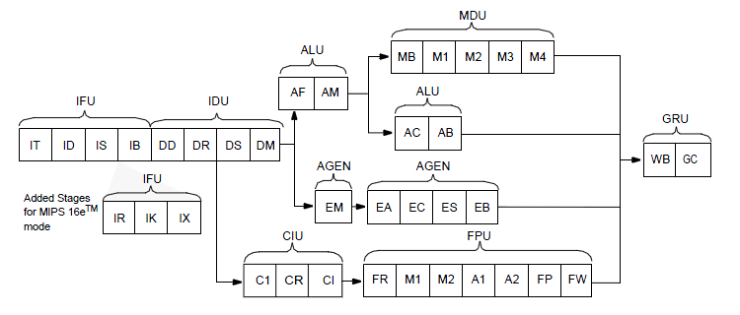
MIPS 74K – суперскалярная производительность
Асимметричный конвейер с 15 стадиями, выборкой до 4 инструкций за цикл и out-of-order (OoO) dispatch
1080 MHz на 65 nm GP, 2.57 Coremark / MHz, 2.03 DMIPS / MHz, 0.52 mW / MHz, 1.7 mm² без L2$, 2.5 mm2 с L2$

Slide 16
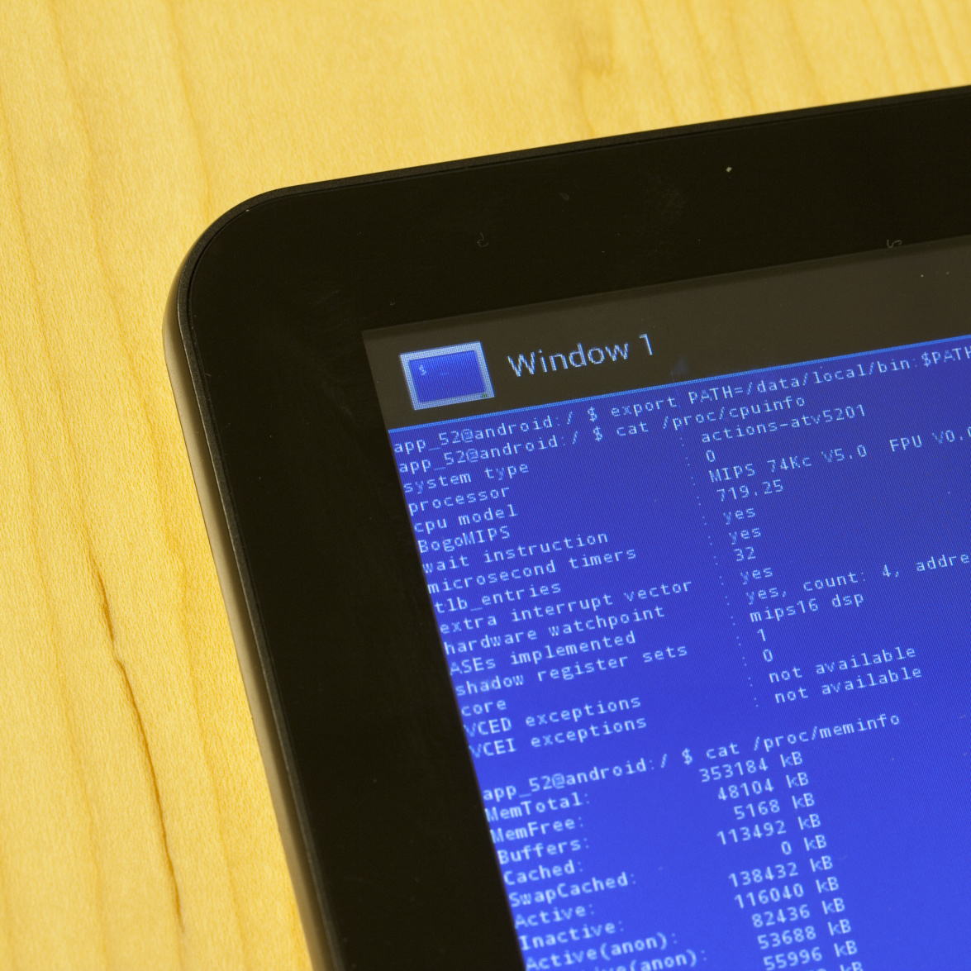
Демо: Андроидный планшет на MIPS 74K
Китайская компания Action Semiconductor лицензировала ядро MIPS 74K и сделала на его основе систему на кристалле для использования в недорогих низкопотребляющих планшетах с Андроидом

Slide 17
Многоядерные системы MIPS 1004K и interAptiv
Базовые ядра CPU в MIPS 1004K CPS и interAptive CPS основаны на 34K
Менеджер когерентности позволяет ядрам «подсматривать» в кэши первого уровня друг у друга и не мешать друг другу в работе с общей памятью
Многоядерная система имеет гибкую систему контроля энергопотребления и другие опции (см. отдельную презентацию)
Менеджер когерентности для interAptiv (CM2) интегрирован с кэшем второго уровня и имеет оптимизированную latency
Пример использования -

Slide 18
Сравнение – MIPS 1004K против ARM Cortex A9 по производительности

Slide 19
Три ядра MIPS 1004K - меньше площади и энергопотребления, чем два ядра ARM Cortex A9

Slide 20
Пример использования MIPS 1004K - Mobileye
Mobileye – компания с штаб-квартирой в Нидерландах и центром разработки в Израиле
Mobileye лицензировала MIPS 1004K для своего продукта EyeQ3
Используется в автомобилях BMW, GM, Volvo and Yulon Motors (Nissan) для предотвращения столкновений на дорогах
Картинка с http://www.gizmodo.com

Slide 21
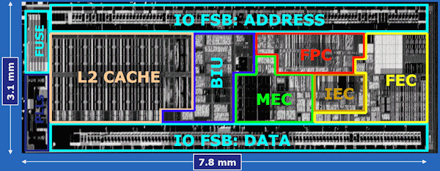
Многоядерная система MIPS 1074K против Intel Atom
Atom = 9mm2 (45nm)
1074Kf
Core
1074Kf
Core
1074Kf
Core
@ 1.2 GHz (45nm) |  | 1074Kf (3 core) | Atom (1 core)
Performance
 | Total CoreMark | 9180 | 3830
 | Total DMIPS | 7200 | 2880
Area (mm2, 40nm/45nm) |  | ~6.2/7.5 | ~ 9
Power (total dyn mW) |  | <1.4W | ~ 2W core?/7-9W chip
Data sources: Atom: www.intel.com, Anandtech, other web content (Z5xx and CE4100 data)
MIPS: prelim synthesis data for 1074Kf for 3 core CPS including fully configured FPU cores, plus CM functions
Notes:
With Intel pushing their x86-based Atom CPU technology in SoCs targeted for digital home and mobile applications, this slide illustrates how MIPS latest technology compares to the CPU powering Intel’s digital home SoCs.
The message is effectively a 3 core 1074K system can fit into less die area than 1 hyperthreaded Atom CPU (including BIU) in a common process geometry. And at a common frequency point of 1.2 GHz, our 3 core configuration delivers nearly 2.5x the performance of that Atom platform.
Intel’s generations of Atom rollouts has been more about SoC level integration to date, and of course they are heavily leveraging their process leadership and Moore’s Law process migration for cost/power benefits on roadmap. But given a snapshot in time and a common process geometry, the above is how the comparison plays out.
Actual core power for Atom is difficult to isolate from their overall SoC numbers. Info in this slide is based on original Z5xx series TDP, which was effectively the chip in the die photo, and the CE4100 digital home SoC is reported at 7-9W at an SoC level. No power info provided for new CE4200 introduced at IDF 2010, but it is still manufactured in Intel’s 45nm technology.

Slide 22
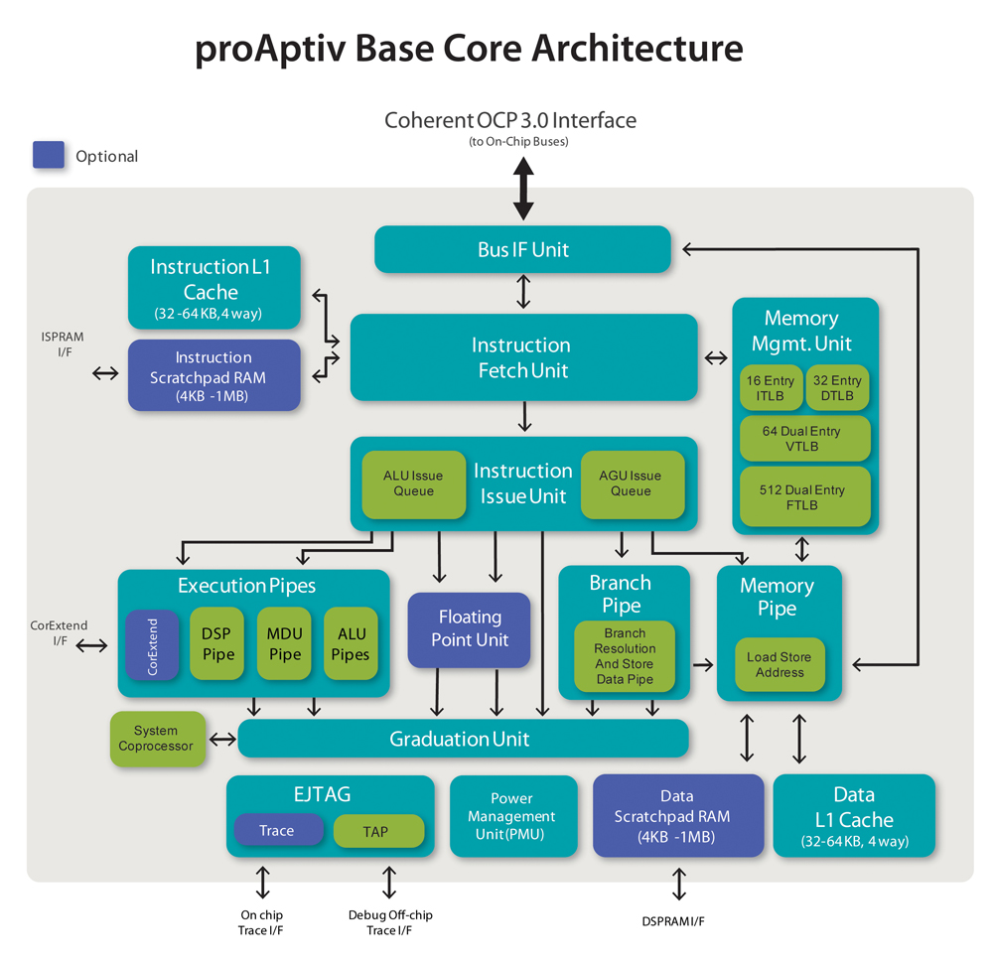
MIPS proAptiv – новый уровень производительности
Многоядерный комплекс, как и MIPS 1074K, но:
Базовое ядро proAptiv гораздо производительнее чем 74K за счет дополнительных конвейеров ALU
Новый менеджер когерентности (CM2) сильно ускоряет обмен между ядрами и L2 кэшем
Имплементирован механизм Enhanced Virtual Address (EVA) для лучшей утилизации адресного пространства

Slide 23
MIPS proAptiv против ARM Cortex A15 – та же производительность на вдвое меньшей площади
proAptiv = top CoreMark score in Industry!
proAptiv vs. A15 Equal DMIPS @ nearly ½ the size!
50% Higher
Than Cortex A9
A15
Score?
1074K
proAptiv
1074K
proAptiv
A9
A9
A15
proAptiv -> performance architecture with sophisticated branch prediction
proAptiv results: prelim/target PPA specs + measured benchmarks on FPGA bitfile of pre-GA RTL
Cortex A15 ARM has not provided CoreMark results publicly yet.

Slide 24
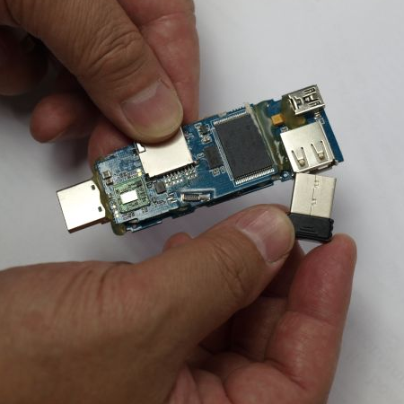
Демо: MIPS-based Ingenic и Андроид в телевизоре
iPPea TV Dongle – втыкается в телевизор с HDMI
http://www.ippea.com
Ingenic Jz4770 1.2 GHz
Ingenic – лицензиат архитектуры MIPS
Очень низкопотребляющий процессор
Android 4.03
Разрешение 1080p

Slide 25
Спасибо!
At the core of the user experience®
MIPS, MIPS32, MIPS64, MIPS-Based, MIPS-Verified, MIPS Technologies logo are trademarks of MIPS Technologies, Inc. and registered in the U.S. Patent and Trademark Office. MIPS, MIPS32, MIPS64, MIPS-Based, MIPS Logo, MIPS Technologies Logo, Aptiv, microAptiv, interAptiv, proAptiv, CorExtend, Pro Series, microMIPS, M14K, M4K, 4KE, 4KEc, 24K, 24KE, 34K, 74K, 1004K, 1074K, MIPS Navigator, and FS2 are trademarks or registered trademarks of MIPS Technologies, Inc. in the United States and other countries.

